Slide 1
错误对象，不要只知道Error

Slide 2
错误类型
语法错误：代码中存在拼写错误，将导致程序完全或部分不能运行
逻辑错误：代码语法正确，但执行结果不匹配预期。

Slide 3
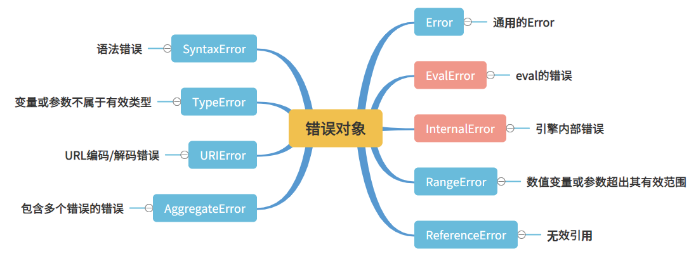
错误对象

Slide 4
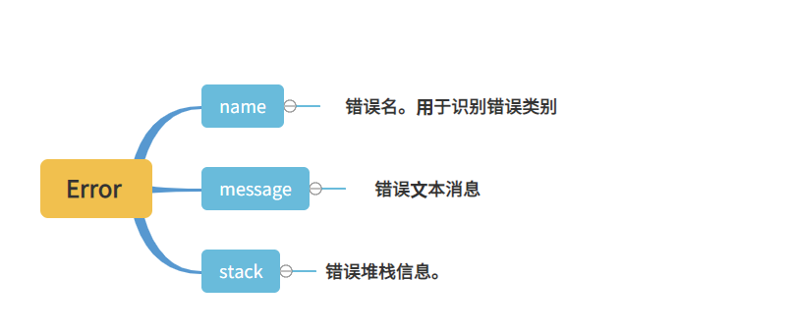
Error
基础的错误对象， 其他错误对象均继承自他。

Slide 5
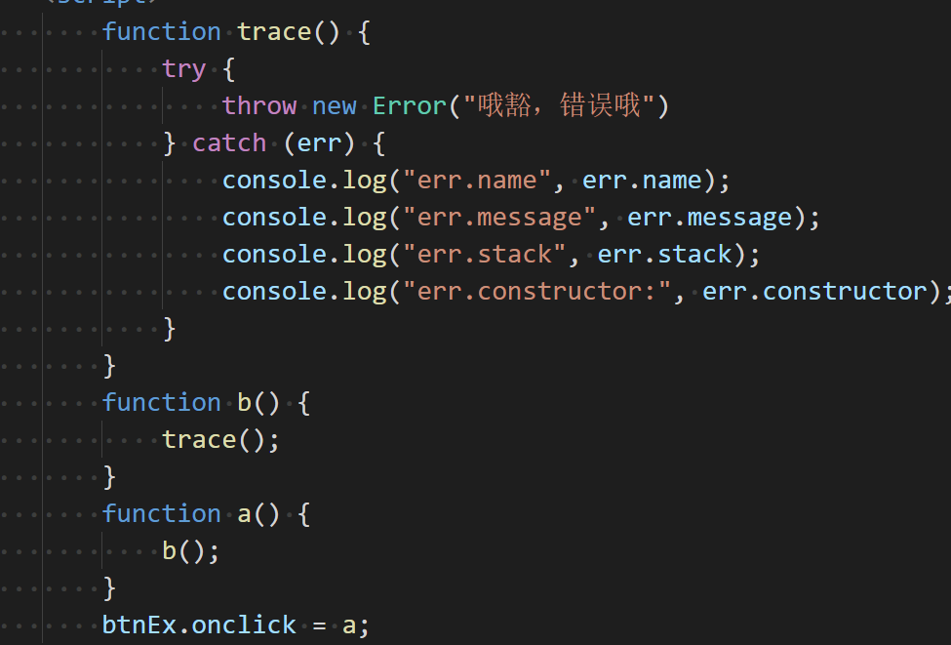
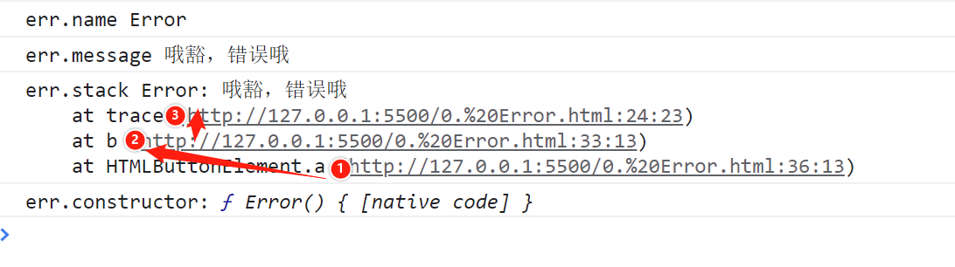
Error: stack

Slide 6
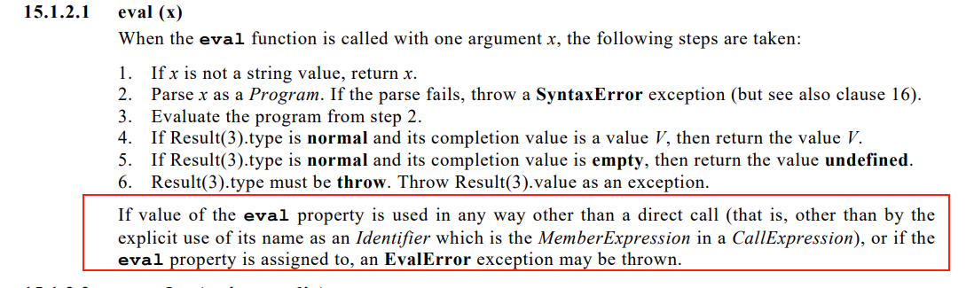
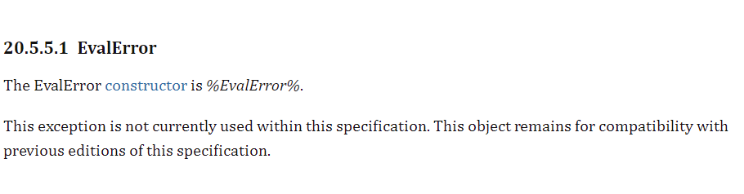
EvalError
历史遗孤。eval相关的错误。
产生：1. 不是被直接调用 2.被赋值
理论上你碰不到这个错误。（demo)

Slide 7
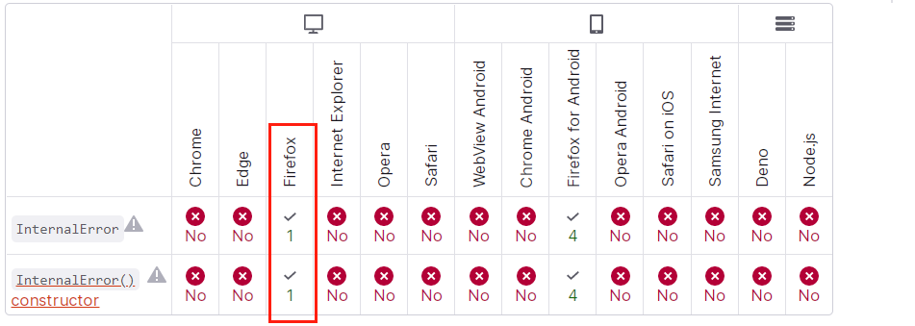
InternalError
高级编程的红皮书和MDN都有提到这个对象，可惜的是just firefox支持
产生： 过多case语句；正则表达式中括号过多；递归过深等

Slide 8
RangeError
当一个值不在其所允许的范围或者集合中。
当传递一个不合法的length值作为Array 构造器的参数创建数组
传递错误值到数值计算方法（Number.toExponential()，Number.toFixed() ，Number.toPrecision()等）

Slide 9
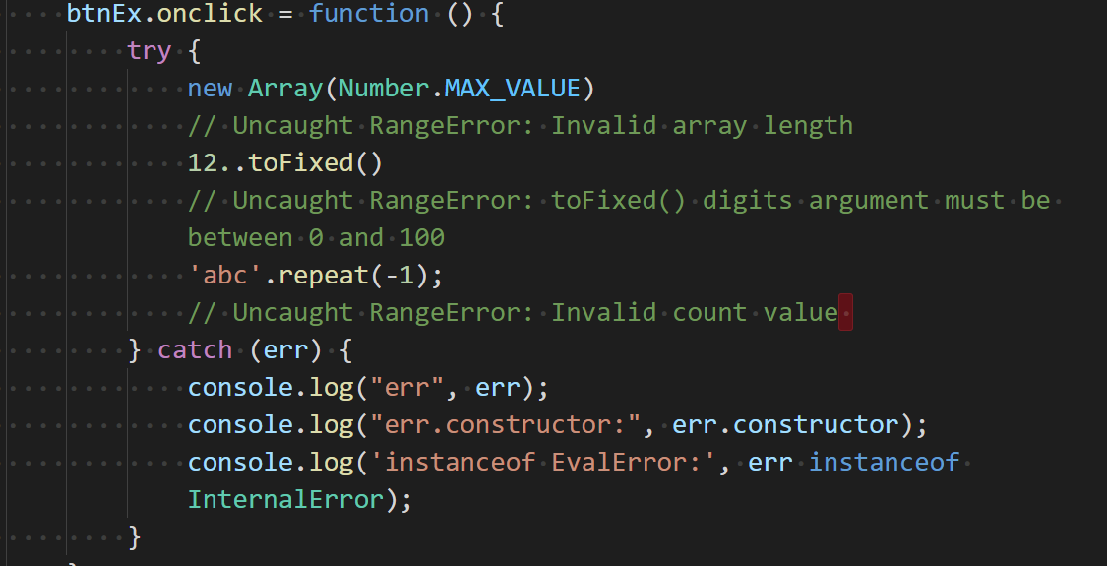
RangeError

Slide 10
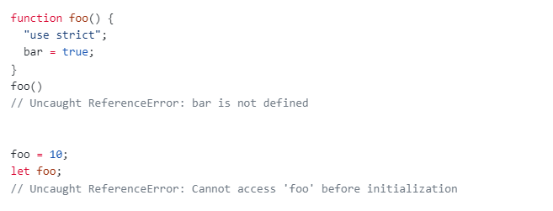
ReferenceError
一个不存在的变量被引用时发生的错误。

Slide 11
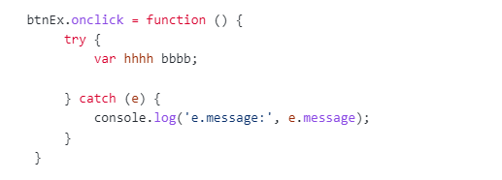
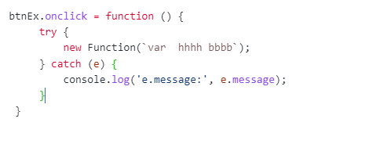
SyntaxError
解析语法上不合法的代码的错误。
不能被用户代码catch的SyntaxError
可以被用户代码捕获的

Slide 12
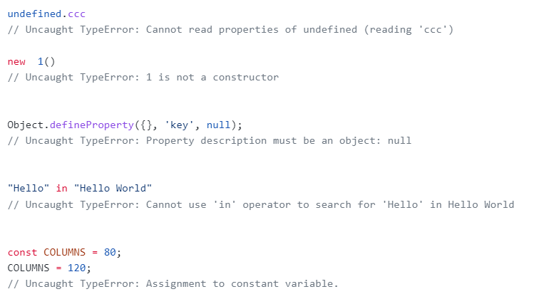
TypeError
值的类型非预期类型时发生的错误。

Slide 13
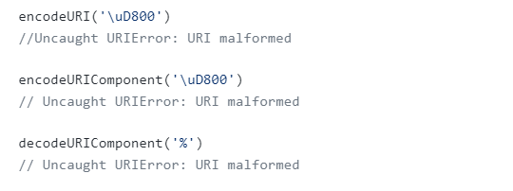

URIError
URI处理函数而产生的错误。
不是encodeURL, encodeURIComponent, decodeURI, decodeURIComponent 方法产生的错误都是URIError。

Slide 14
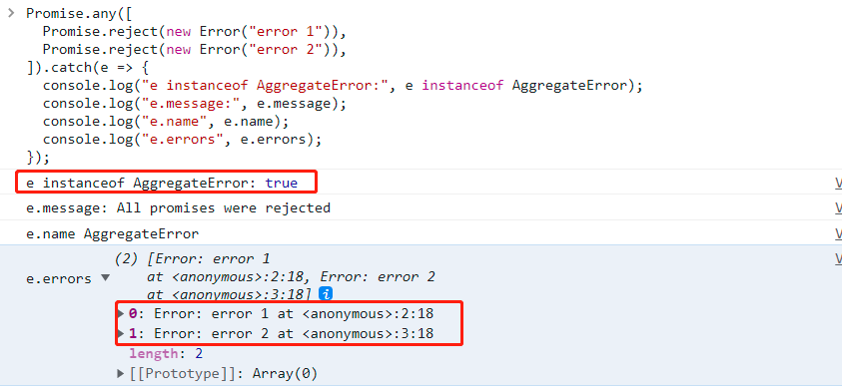
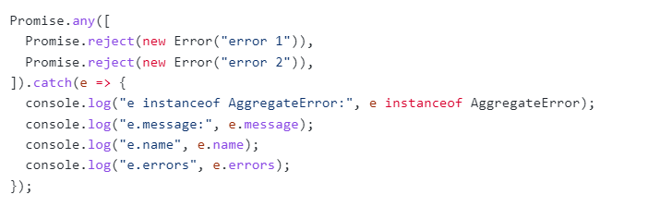
AggregateError
包含多个错误信息的错误。

